Slide 1
Presentación de las ideas del proyecto
Albert Ibáñez, Pablo Sanagustín, Carlos Contreras, Paul Ballard

Slide 2
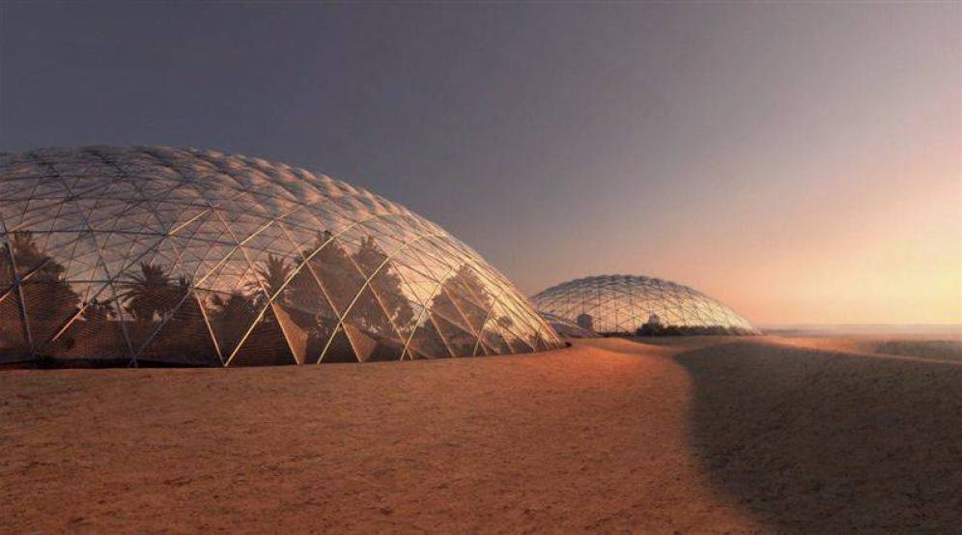
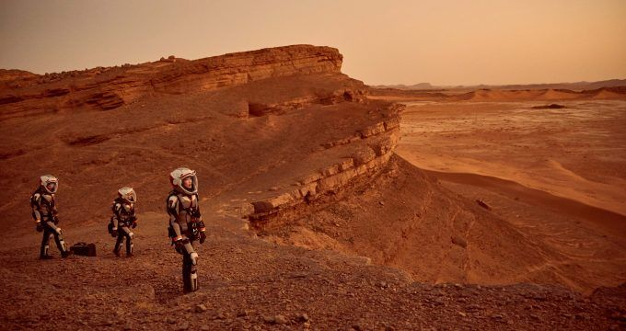
Idea General
El jugador encarna a unos conquistadores espaciales, que van saqueando los recursos de diferentes planetas, para someterlos a su voluntad y seguir expandiendo su imperio.

Slide 3
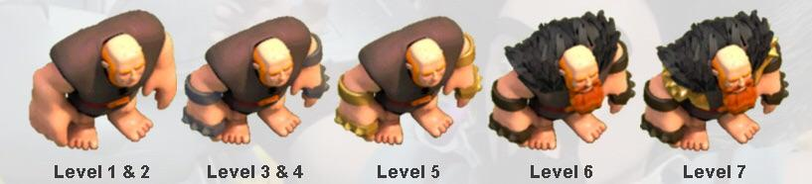
Sinopsis
El jugador pertenece a una raza espacial que se dedica a robar recursos de otros planetas para volverse más poderosos y poder dominar la galaxia. El gameplay consistirá en un tower defense, con toques de RTS, al poder mejorar las unidades, que serán modulares, a medida de que el nivel sigue en curso.

Slide 4
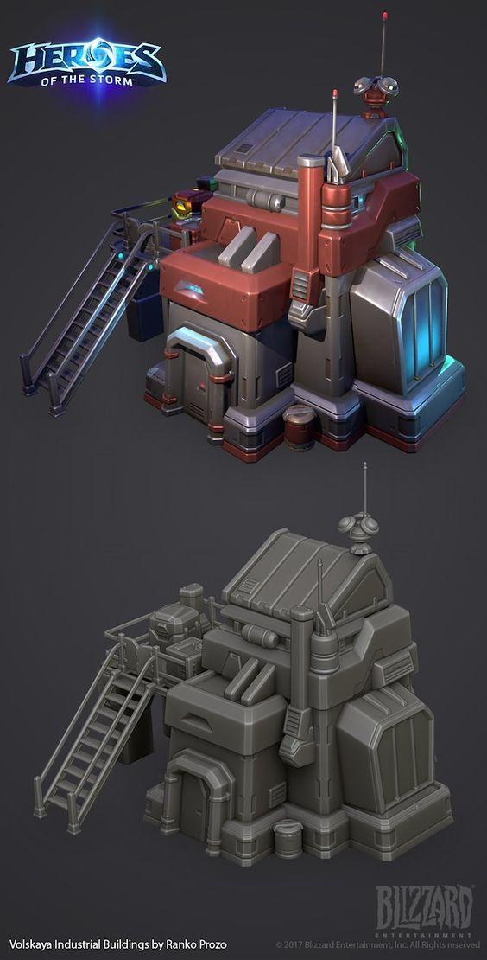
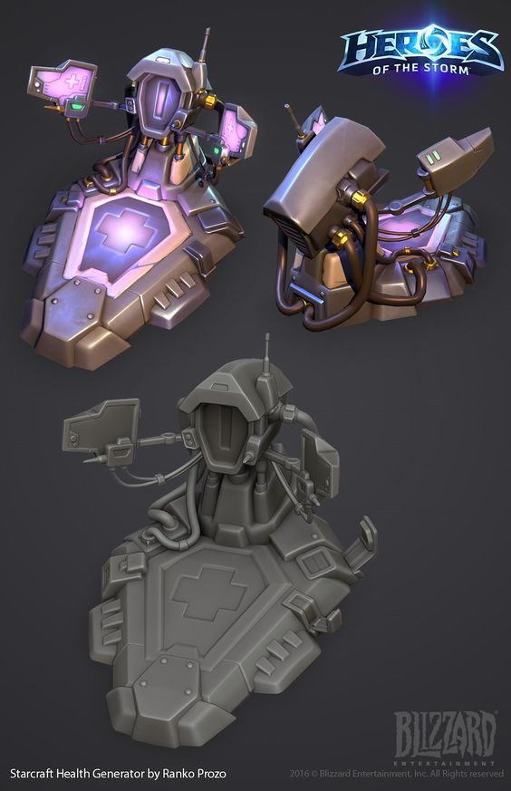
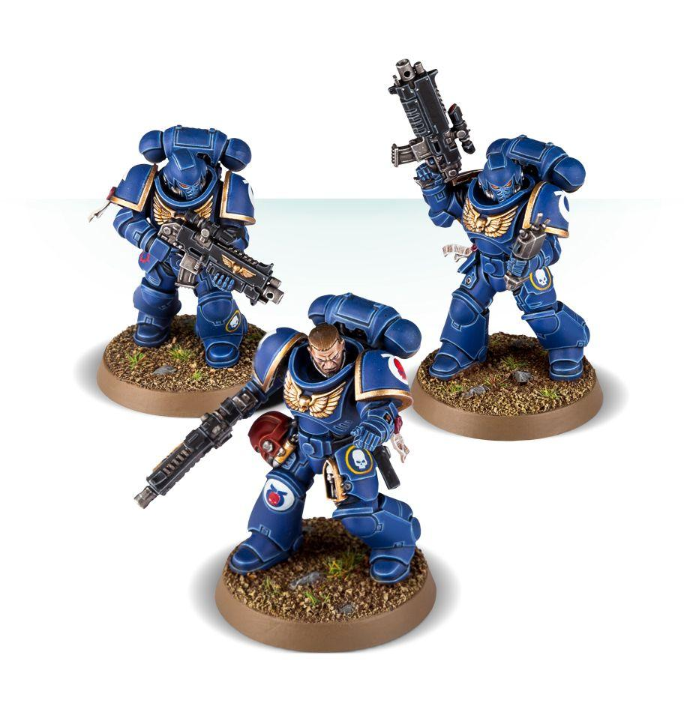
Estética Pretendida
Futurista, pero con un estilo más cartoon. Por ejemplo:
Warhammer 40K
Heroes of The Storm -

Slide 5
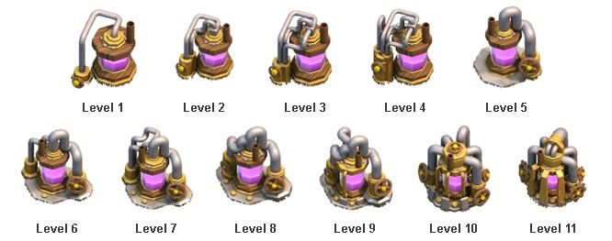
Objetivos del juego
Ir mejorando y gestionando las unidades que usas, para defender las máquinas extractoras de recursos de las oleadas de enemigos. Los recursos que se sacan sirven para mejorar las unidades de defensa y de recolecta de recursos, además de para poder avanzar entre los niveles.

Slide 6
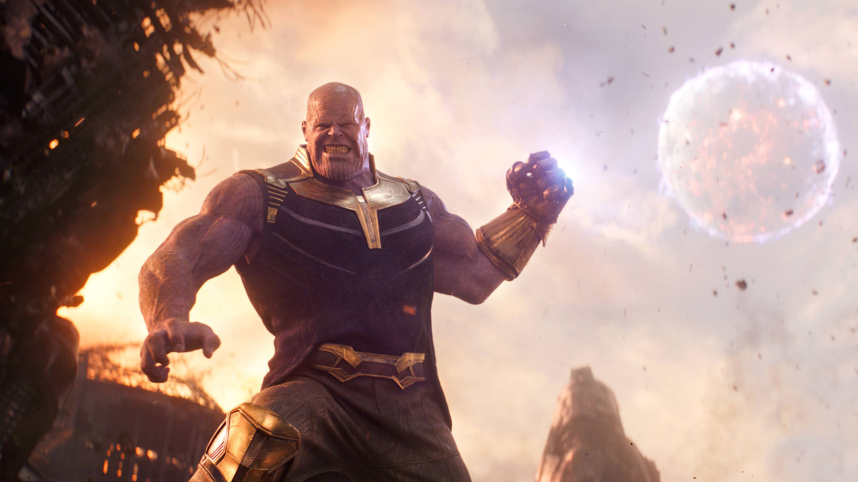
Protagonista
El protagonista es el mismo jugador, el cual ha sido coronado nuevo emperador del imperio, pudiendo dirigir a todas las fuerzas armadas que posee para cumplir su objetivo, someter a su voluntad a toda la galaxia.

Slide 7
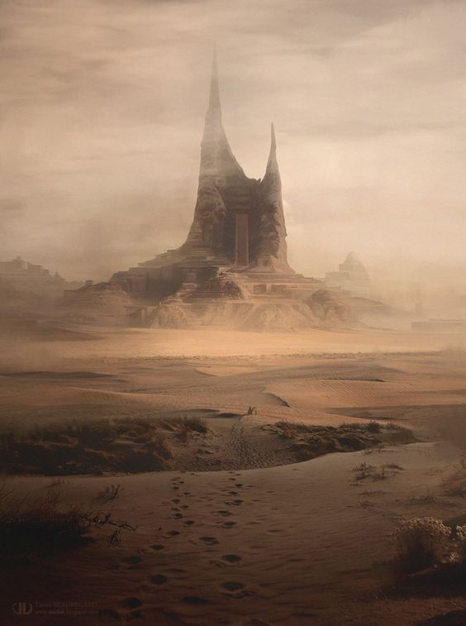
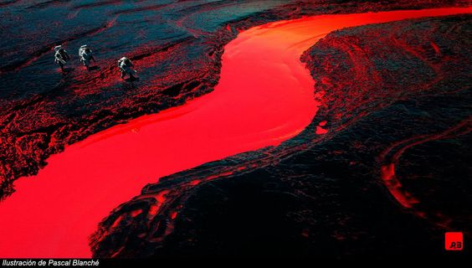
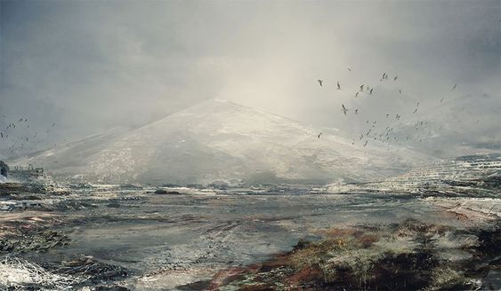
Antagonistas
Los antagonistas son las tropas y defensores de los planetas que el jugador va a conquistar, los cuales su objetivo será destruir las máquinas de recolección y evitar que el imperio deje al planeta sin recursos y sean sometidos a su voluntad.

Slide 8
Puntos clave del proyecto
Es un juego destacable por la simplicidad del gameplay, pero la creatividad y diferencia de estrategias que puedes lograr, al ser la base del gameplay unidades modulares, que, según los recursos que quieras emplear en ellas pueden evolucionar de una forma u otra, puedes formar diferentes tipos de estrategias.
Otro elemento importante del gameplay es la gestión de recursos, ya que necesitas x cantidad de recursos para pasar al siguiente nivel. Eso proporciona una limitación a la hora de elegir cuántas unidades quieres mejorar, añadiéndole un poco de dificultad y, en nuestra opinión, tensión y diversión a los niveles.

Slide 9
Roles
-Albert Ibáñez: Programación, modelado y texturizado, game designer.
-Paul Ballard: Arte 2D/3D, game designer.
-Carlos Contreras: Arte 2D/3D, rigger y animador, game designer.
-Pablo Sanagustín: Producer, game designer.

